Slide 1



Slide 2


Slide 3




Chia sẻ những việc mình đã làm ở nhà để thể hiện sự quan tâm, lòng biết ơn với ông bà, bố mẹ.

Slide 4






Thứ … ngày … tháng … năm …
(Tiết 2)
Notes:
Thiết kế- Hương Thảo – Zalo 0972115126

Slide 5


Slide 6

Hoạt động 1: Quá trình hình thành cơ thể người.

Slide 7

Cơ thể người được hình thành từ sự kết hợp giữa trứng của mẹ và tinh trùng của bố qua thụ tinh tạo thành hợp tử. Hợp tử phát triển trong tử cung (là một bộ phận của cơ quan sinh dục nữ) hình thành phôi, phôi phát triển thành thai nhi. Khoảng 9 tháng sau thụ tinh, em bé được sinh ra.

Slide 8

Cơ thể người được hình thành từ đâu?
Cơ thể người được hình thành từ sự kết hợp giữa trứng của mẹ và tinh trùng của bố.
Notes:
Thiết kế- Hương Thảo – Zalo 0972115126

Slide 9
Cơ quan nào trong cơ thể quyết định giới tính của mỗi người?
Cơ quan sinh dục của cơ thể người quyết định giới tính của mỗi người.
Notes:
Thiết kế- Hương Thảo – Zalo 0972115126

Slide 10
Cơ quan sinh dục nam có chức năng gì?
Cơ quan sinh dục nữ có chức năng gì?
- Cơ quan sinh dục nam tạo ra tinh trùng
- Cơ quan sinh dục nữ tạo ra trứng
Notes:
Thiết kế- Hương Thảo – Zalo 0972115126

Slide 11
Bào thai được hình thành từ đâu?
Bào thai được hình thành từ trứng gặp tinh trùng.
Notes:
Thiết kế- Hương Thảo – Zalo 0972115126

Slide 12
Em có biết mẹ mang thai bao lâu, em bé ra đời?
Em bé được sinh ra sau khoảng 9 tháng ở trong bụng mẹ
Notes:
Thiết kế- Hương Thảo – Zalo 0972115126

Slide 13

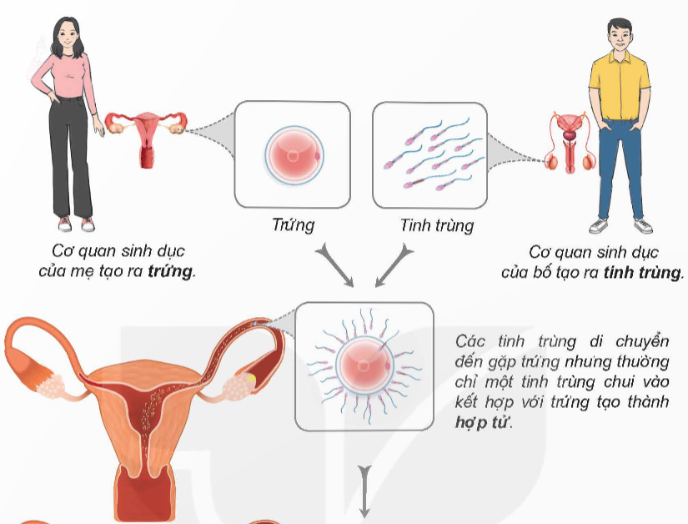
Chỉ trên hình 3 và nói về quá trình hình thành cơ thể người.

Slide 14
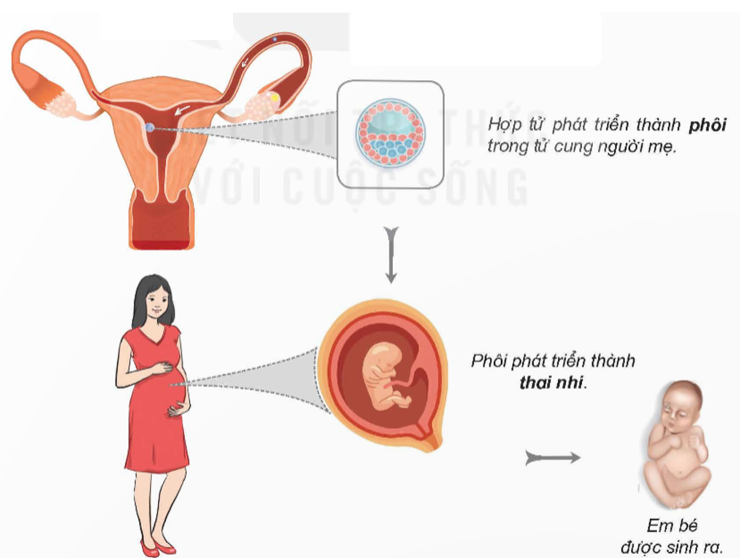

Slide 15


Slide 16
Cơ quan sinh dục nữ tạo ra trứng. Cơ quan sinh dục nam tạo ra tinh trùng. Cơ thể mỗi người được hình thành từ sự kết hợp giữa trứng (mẹ) với tinh trùng (bố). Quá trình trứng kết hợp với tinh trùng gọi là thụ tinh. Trứng được thụ tinh tạo thành hợp tử. Hợp tử phát triển thành bào thai. Sau 9 tháng trong bụng mẹ em bé sẽ ra đời.

Slide 17
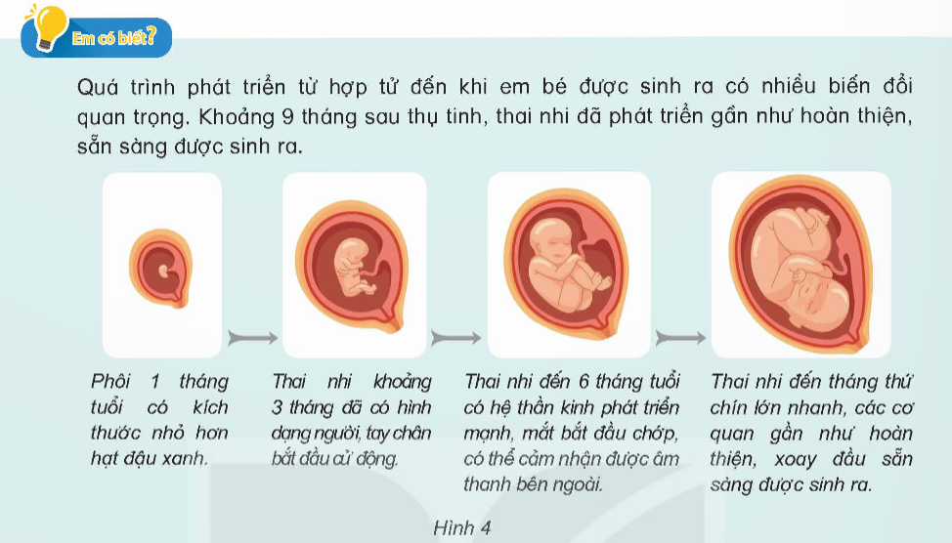

Slide 18


Slide 19
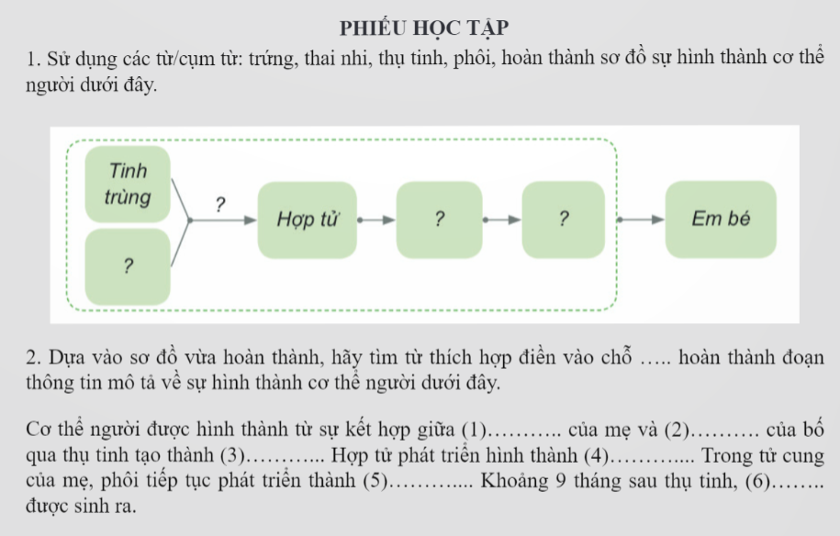
Thảo luận nhóm hoàn thành phiếu bài tập

Slide 20
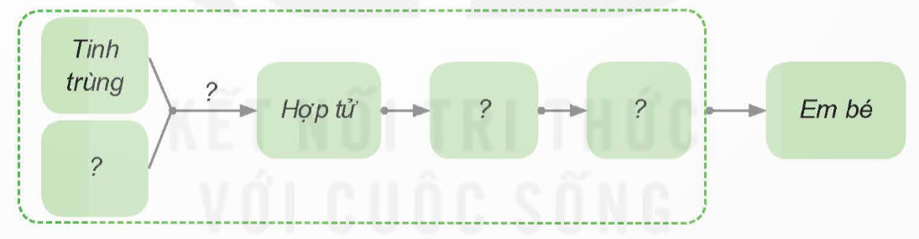
Phôi
Thai nhi
Thụ tinh
Trứng
Cơ thể mỗi người được hình thành từ sự kết hợp giữa trứng của mẹ và tinh trùng của bố qua thụ tinh tạo thành hợp tử. Hợp tử phát triển thành phôi. Trong tử cung của mẹ, phôi tiếp tục phát triển thành thai nhi. Khoảng 9 tháng sau thụ tinh, em bé được sinh ra.

Slide 21


Slide 22


Chia sẻ về các giai đoạn trong quá trình hình thành cơ thể người

Slide 23



